Slide 1




Organised By
Marchés des NCB en 2017: Etat de la Récolte et Perspectives
B.I.G
(Burkina Faso – Ivory Coast – Ghana)
Suraj Rao
Platinum Sponsor

Slide 2
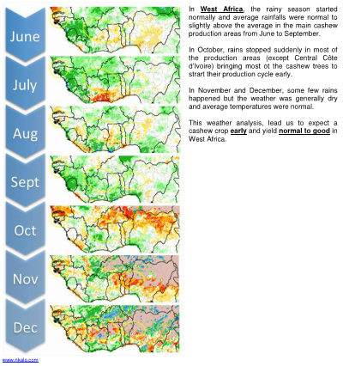
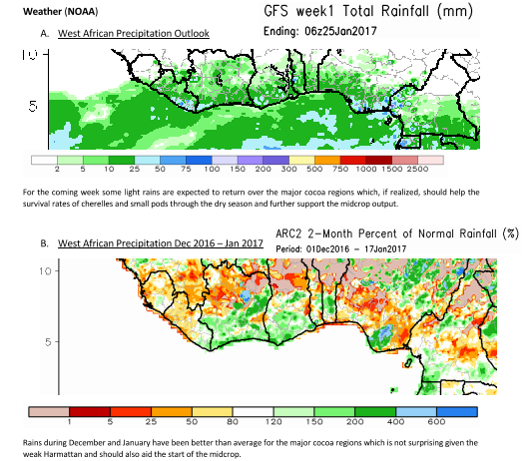
Prévisions météo - Régionales

Slide 3
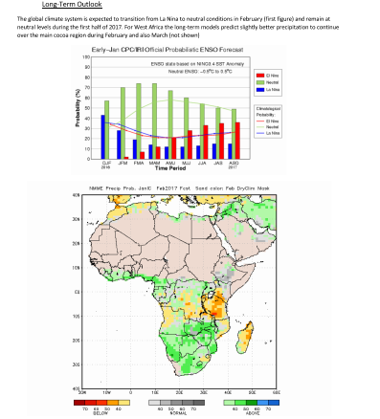
Prévisions Météo - Continentales

Slide 4
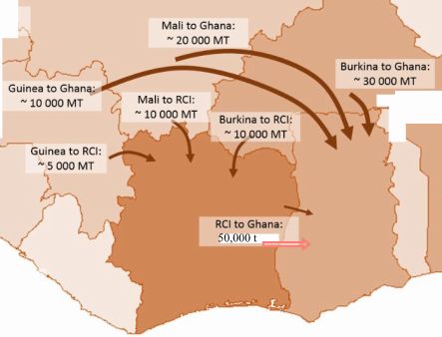
Perspectives de la Récolte – B.I.G
Country | 2015 | 2016 | 2017 **est | Quality - avg
Burkina Faso | 75,500 | 71,000 | 80,000 | 45lbs
Côte d’Ivoire | 702,510 | 649,857 | 725,000 | 46lbs
Ghana | 65,000 | 85,000 | 85,000 | 48lbs

